Slide 1
Projeto integrado.
Aula 07
Pesquisa bibliográfica.
Prof. Diovani Milhorim

Slide 2
Pesquisa bibliográfica
A pesquisa bibliográfica abrange a leitura, análise e interpretação de livros, períodicos, documentos fotocopiados, mapas, imagens, manuscritos, etc...
Todo material recolhido deve ser submetido a uma triagem, a partir da qual é possível estabelecer um plano de leitura. Trata-se de uma leitura atenta e sistemática que se faz acompanhar de anotações e fichamentos que, eventualmente, poderão servir à fundamentação teórica do estudo.
Notes:
Conhecimento Filosófico
Conduz a uma reflexão crítica sobre os fenômenos das ciências.
Conhecimento Teológico
É um produto do intelecto do ser humano que recai sobre a fé.
Conhecimento Empírico
Se adquire independentemente de estudos, de pesquisas, de reflexões ou de aplicações de métodos.
Conhecimento Científico
Se adquire através de pesquisas que utilizam procedimentos metodológicos.

Slide 3
Pesquisa bibliográfica
Fontes:
As fontes bibliográficas podem ser classificadas de diversas maneiras. Quanto à origem:
Primárias: São aquelas baseadas nos dados primários ou “de verdade” ou “de campo ou laboratório”
Secundárias: que se baseiam, por sua vez, nas fontes primárias. Geralmente são interpretações de fontes primárias.
Notes:
Conhecimento Filosófico
Conduz a uma reflexão crítica sobre os fenômenos das ciências.
Conhecimento Teológico
É um produto do intelecto do ser humano que recai sobre a fé.
Conhecimento Empírico
Se adquire independentemente de estudos, de pesquisas, de reflexões ou de aplicações de métodos.
Conhecimento Científico
Se adquire através de pesquisas que utilizam procedimentos metodológicos.

Slide 4
Pesquisa bibliográfica
Fontes:
Devemos, sempre que possível, ter um bom conhecimento das fontes primárias, ou seja, aquelas que não passaram ainda por uma seqüência de interpretações, com o aumento do risco de introdução de distorções ou equívocos no conhecimento já existente. Artigos originais são fontes primárias. Artigos de revisão ou bases de dados são fontes secundárias.
Notes:
Conhecimento Filosófico
Conduz a uma reflexão crítica sobre os fenômenos das ciências.
Conhecimento Teológico
É um produto do intelecto do ser humano que recai sobre a fé.
Conhecimento Empírico
Se adquire independentemente de estudos, de pesquisas, de reflexões ou de aplicações de métodos.
Conhecimento Científico
Se adquire através de pesquisas que utilizam procedimentos metodológicos.

Slide 5
Pesquisa bibliográfica
Fontes: livros-texto,
os livros-texto “particularizam” os nossos interesses em direção a temas específicos e, quando bons, nos remetem às informações mais pertinentes ou adequadas a respeito de um assunto. A grande “fraqueza” destes documentos está no seu rápido “envelhecimento”, já que os processos editoriais podem levar vários anos. Devemos dar preferência, na maioria dos casos, aos livros-texto mais recentes, principalmente naquelas áreas da ciência submetidas a rápidos avanços.
Notes:
Conhecimento Filosófico
Conduz a uma reflexão crítica sobre os fenômenos das ciências.
Conhecimento Teológico
É um produto do intelecto do ser humano que recai sobre a fé.
Conhecimento Empírico
Se adquire independentemente de estudos, de pesquisas, de reflexões ou de aplicações de métodos.
Conhecimento Científico
Se adquire através de pesquisas que utilizam procedimentos metodológicos.

Slide 6
Pesquisa bibliográfica
Fontes: artigos científicos
Publicados em jornais e revistas científicos, também chamados de periódicos (por serem publicados com uma determinada regularidade ou periodicidade). A grande vantagem destas publicações é a sua atualidade. Por causa disto, constituem a principal fonte de informação científica, seja sob a forma impressa ou eletrônica.
Notes:
Conhecimento Filosófico
Conduz a uma reflexão crítica sobre os fenômenos das ciências.
Conhecimento Teológico
É um produto do intelecto do ser humano que recai sobre a fé.
Conhecimento Empírico
Se adquire independentemente de estudos, de pesquisas, de reflexões ou de aplicações de métodos.
Conhecimento Científico
Se adquire através de pesquisas que utilizam procedimentos metodológicos.

Slide 7
Pesquisa bibliográfica
Fontes: Internet
A rede mundial de computadores (www – internet) poderá ser utilizada como fonte de informação desde que seja possível identificar o autor da publicação. Cuidados especiais devem ser tomados ao se referenciar informações da internet pois existe a possibilidade de se incorrer em erro. Prefira fontes oficiais confiáveis.
Notes:
Conhecimento Filosófico
Conduz a uma reflexão crítica sobre os fenômenos das ciências.
Conhecimento Teológico
É um produto do intelecto do ser humano que recai sobre a fé.
Conhecimento Empírico
Se adquire independentemente de estudos, de pesquisas, de reflexões ou de aplicações de métodos.
Conhecimento Científico
Se adquire através de pesquisas que utilizam procedimentos metodológicos.

Slide 8
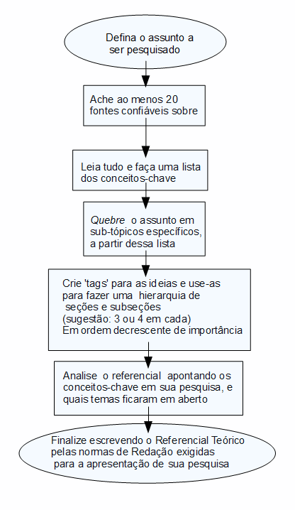
Pesquisa bibliográfica
Procedimento:
Notes:
Conhecimento Filosófico
Conduz a uma reflexão crítica sobre os fenômenos das ciências.
Conhecimento Teológico
É um produto do intelecto do ser humano que recai sobre a fé.
Conhecimento Empírico
Se adquire independentemente de estudos, de pesquisas, de reflexões ou de aplicações de métodos.
Conhecimento Científico
Se adquire através de pesquisas que utilizam procedimentos metodológicos.

